Slide 1

SAMOTNOŚĆ W ZWIĄZKU

Slide 2
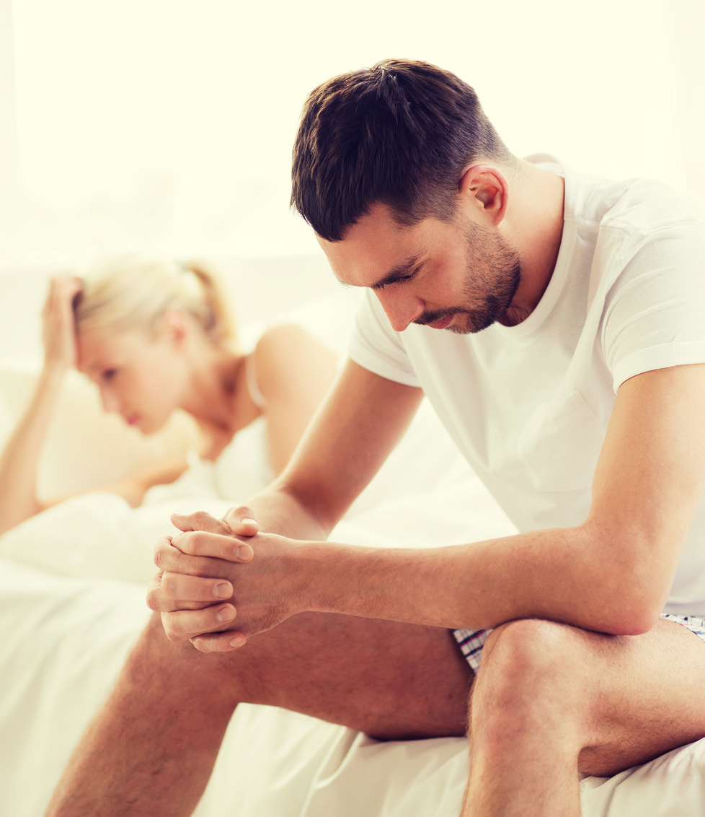
CZY W ZWIĄZKU MOŻNA CZUĆ SIĘ SAMOTNYM?

Slide 3
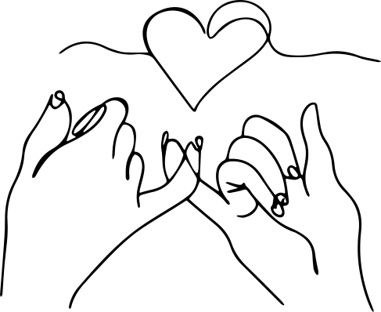
DLACZEGO WCHODZIMY W ZWIĄZKI?
Przede wszystkim nie wchodzimy w związki z myślą, że będziemy się rozstawać. Nikt nie wchodzi w małżeństwa myśląc o rozwodzie.
PRZYCZYN JEST WIELE NP:
  Zaspokojenie potrzeb społecznych (pozycja, poczucie wartości)
  Ekonomicznie jest to bardziej opłacalne,
  Chęć bliskości z drugim człowiekiem,
  Założenie rodziny,
  Potrzeba przynależności,
  Wygoda i brak presji ze strony rodziny,
  Życie jest prostsze we dwójkę

Slide 4
5 ZŁYCH POWODÓW, DLA KTÓRYCH WCHODZIMY W ZWIĄZKI
POCZUCIE SAMOTNOŚCI
LITOŚĆ
Związanie się z kimś tylko po to, by z kimś być i nie czuć się źle, że jesteśmy sami. "Lepszy wróbel w garści niż gołąb na dachu".
Wchodzimy z kimś w związek lub trwamy w nim tylko dlatego, że szkoda jest nam drugiej osoby. Ktoś może grozić, że sobie coś zrobi, współczucie i chęć pomocy
DESPERACJA
PRESJA NAJBLIŻSZYCH
Obniżanie swoich standardów tylko po to, by ktoś łaskawie chciał z nami być. Każdy kogoś ma, tylko ja nie, to może ten Jacek wcale nie jest taki najgorszy.
Słyszymy od rodziny, kiedy sobie kogoś znajdziesz? Taka ładna i dalej sama. Powielamy schematy i role, jakie zostały nam przekazane wcześniej i najbliżsi oczekują od Ciebie tego, że i Ty zaspokoisz te rolę.
PRESTIŻ I WYGODA
Kierowanie się dobrami materialnymi lub potencjalnymi zyskami płynącymi ze związku. Egoistyczna chęć do poczucia się bardziej uprzywilejowanym przez fakt bycia z kimś "prestiżowym".

Slide 5
ROLE W ZWIĄZKU
BIEDACTWO
UCIEKINIERKA
Pokazywanie swoich słabości, kruchości, bezradności, by inni się nią opiekowali. Nikt nie będzie dużo wymagał od biedactwa, rola ofiary
Osoba raczej nieobecna, mało mówiąca, by nie narażać się na potencjalne konflikty "Lepiej poczekać aż minie burza niż wyjść jej na przeciw"
MĘCZENNICA
PRZYTAKIWACZKA
Przecież ja tyle dla Ciebie zrobiłam, nie możesz tak się zachowywać. Pułapka wymuszonej wzajemności, nie ma nic bezinteresownie.
Osoba, która często nie ma swojego zdania i będzie godzić się na wszystko, nawet jeżeli nie podziela Twoich poglądów, byle by się przypodobać i nie robić problemów
ZBAWICIELKA
CZARODZIEJKA
Co Ty beze mnie zrobisz? Poczucie misji bycia potrzebnym dla innych przez ratowanie ich z każdej opresji. Przyciąga toksycznych partnerów
No przecież nic takiego się nie stało, nie przesadzaj. Obiecujesz gruszki i próbujesz załagodzić sytuację, by za chwilę znowu było to samo.
SIŁACZKA
PERFEKCJONISTKA
Bierze wszystko na siebie, bo wie, że zrobi to najlepiej i zawsze sobie poradzi. Dwa etaty jej nie straszne, przywiezie zakupy a w drugiej ręce trzyma dziecko
Tworzy nieskazitelny wizerunek, Pani idealna, która ukrywa często bardzo niską samoocenę, chęć tworzenia wizji, że jesteśmy lepsi od innych "bo kto, jak nie Ty"

Slide 6
WAŻNE INFORMACJE
  Twój partner nie jest Twoim wrogiem,
  Twoje zdanie jest tak samo ważne, jak danie drugiej strony. Obie strony chcą być wysłuchane i zrozumiane,
  Oboje możecie się mylić,
  Wasze przekonania i myśli to nie fakty,
  Konflikty pokazują obszary, które warto poprawić, aby jakość związku była lepsza,
  Zamiast skupiać się na obwinianiu, skup się na rozwiązaniu,
  Nie zawsze będziesz potrafiła przekazać dokładnie to, o co Ci chodzi, w sposób zrozumiały dla drugiej strony,
  Słuchanie bez oceniania i przerywania pomoże rozwiązać konflikty,
  Samotność nie jest ostatecznością,
  To Ty wybierasz swój los i odpowiadasz za niego Ty,
  Samotność w związku jest skutkiem dotychczasowych zachowań,
  To, że Ty czujesz się samotna nie oznacza, że druga osoba o tym wie, nikt nie czyta w myślach.

Slide 7

RAZEM, ALE JEDNAK OSOBNO
LECZ NIE JESTEŚ W TYM SAMA

Slide 8
ZOBACZ, GDZIE JESTEŚ TERAZ
Spróbuj odpowiedzieć sobie na te pytania:
  Jak wygląda Wasza codzienna rutyna?
  Co Was łączy a co Was dzieli?
  Co sprawia, że czujesz się samotna?
  Co chciałabyś zmienić w związku, aby znów czuć miłość do drugiej osoby i wsparcie od niej?
  Czy obie strony mają swoją przestrzeń i swoje pasje?
  Jak wygląda Wasz sposób komunikacji?
  Jak często okazujecie sobie bliskość i troskę?
  Z czym teraz oboje się mierzycie i co jest dla Was problematyczne?
  Jakie macie obecnie potrzeby i co jest dla Was najważniejsze?
  Jak traktujecie siebie wzajemnie w rozmowie a jak chciałabyś, by to wyglądało?

Slide 9

SKĄD SIĘ BIERZE SAMOTNOŚĆ?
Samotność to subiektywne odczucie, które pojawia się w wyniku niezadowolenia z relacji z innymi ludźmi.
Brak bliskości z kimkolwiek zaburza nasze poczucie bezpieczeństwa.
Relacja romantyczna nie jest gwarantem braku samotności. Możesz nadal odczuwać pustkę wewnętrzną.

Slide 10
PRZYCZYNY SAMOTNOŚCI W ZWIĄZKU
  Brak bliskości i intymności,
  Poczucie niezrozumienia,
  Rozbieżne cele i wizja życia,
  Nieprzepracowany kryzys w relacji,
  Brak komunikacji,
  Rutyna i nuda,
  Brak chęci zmiany czegokolwiek przez min. 1 partnera,
  Utrzymywanie związku na odległość,
  Związek z rozsądku, a nie z miłości,
  Duża ilość pracy przez strony,
  Narodziny dziecka,
  Obojętność na potrzeby własne i potrzeby drugiej strony,
  Inne priorytety niż dbanie o związek.

Slide 11
JAK WYGLĄDA SAMOTNOŚĆ W ZWIĄZKU?
POCZUCIE ODRZUCENIA
Myślimy, że partner się nami nie interesuje i nie ma dla nas czasu. Brak poczucia, że jesteśmy w związku. Zastanawiamy się, czy partner nas kocha, bo nie daje nam poczuć, że jesteśmy ważne.
OSŁABIENIE KOMUNIKACYJNE
Zamiast rozmów, mamy precyzyjne komunikaty. Wydajemy sobie raczej polecenia i unikamy drugiej strony, aby jej jak najmniej przeszkadzać. Nie rozmawiamy o uczuciach, tylko o obowiązkach domowych. Brak czułości, bliskości.
BRAK WSPÓLNYCH ZAINTERESOWAŃ
Spędzacie czas osobno, zamiast razem i nie macie co robić. Nie macie wspólnych pasji przez co jedna osoba nie uczestniczy w życiu drugiej. Obwinianie drugiej osoby, że nie spędza z nami czasu, tylko poświęca się swojej pasji, swojemu hobby a nie nam. W efekcie oddalasz się od drugiej strony, bo czujesz, że nie daje Ci swojego czasu.

Slide 12
POCZUCIE NOTORYCZNEGO NIEZROZUMIENIA
Mamy wrażenie, że nikt nas nie rozumie. Chociaż próbujemy to nasze starania z czasem okazują się dla nas bezskuteczne. Wolimy same się odseparować i utwierdzać się w swoim "Nikt mnie nie rozumie" niż spróbować wytłumaczyć to, jak się czujemy.
UNIKANIE DRUGIEJ OSOBY
Jedna ze stron lub obie unikają się wzajemnie, by nie wchodzić sobie w drogę i nie przeszkadzać sobie. Życie obok a nie razem. Zamykamy się w sobie i ciężko nam wrócić do poprzedniej wersji. Jesteśmy razem, lecz zupełnie odseparowani i nie otrzymujemy wsparcia.
CZUJEMY SIĘ NIEPASOWANI
Mamy wrażenie, że nie pasujemy do siebie, bo dwie strony nie dostają tego, co chciałyby od związku. Zmiany, które się pojawiły nie pasują nam i nie wiemy, co z tym zrobić. Czujemy bezsilność i bezradność. Nie możemy się zgrać emocjonalnie, fizycznie i ciężko jest wrócić do tego, co było wcześniej. Czujemy odrzucenie przez to, kim jesteśmy obecnie i kim jest nasz partner.

Slide 13
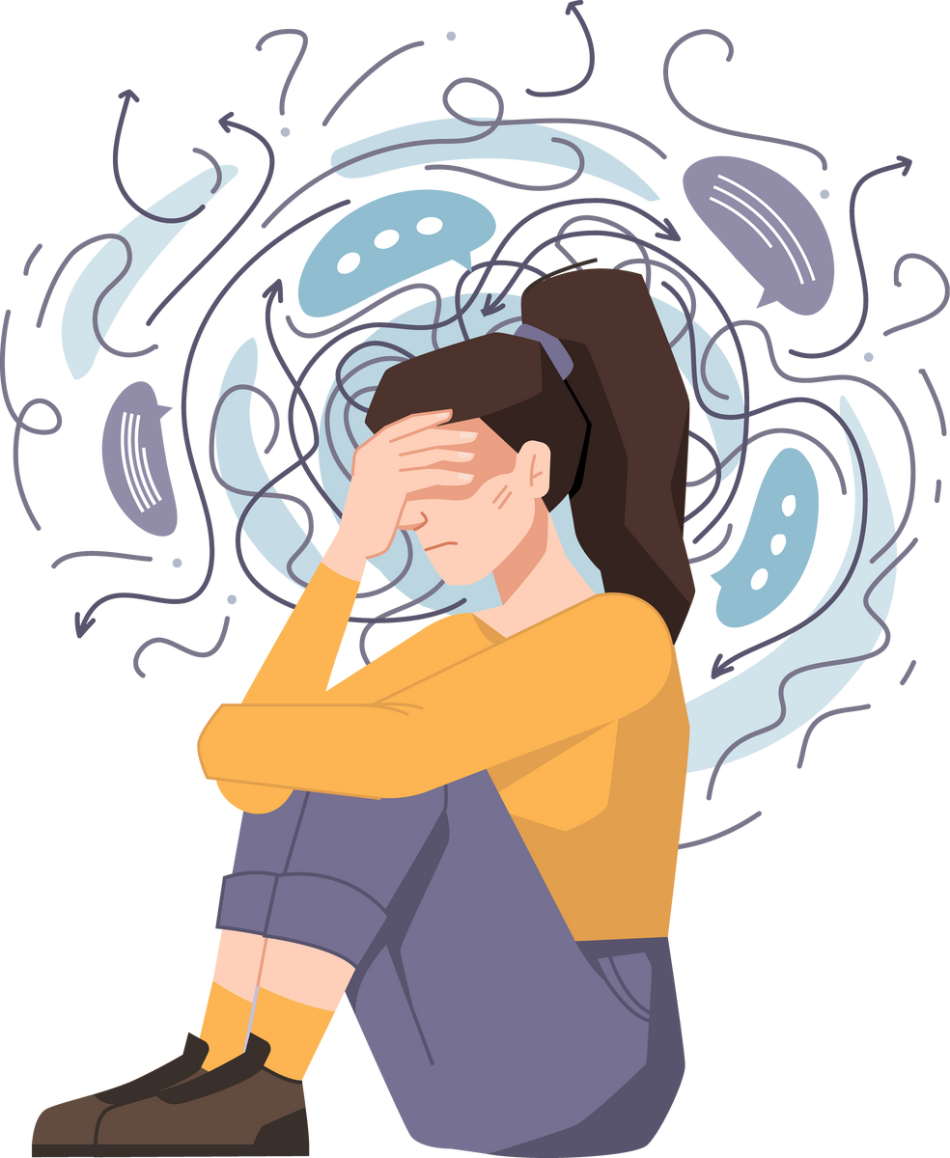
JAKIE EMOCJE I UCZUCIA TOWARZYSZĄ SAMOTNOŚCI?
  WSTYD
  LĘK
  POCZUCIE WINY
  STRACH
  NIEUFNOŚĆ
  ODSEPAROWANIE
  BEZRADNOŚĆ

Slide 14
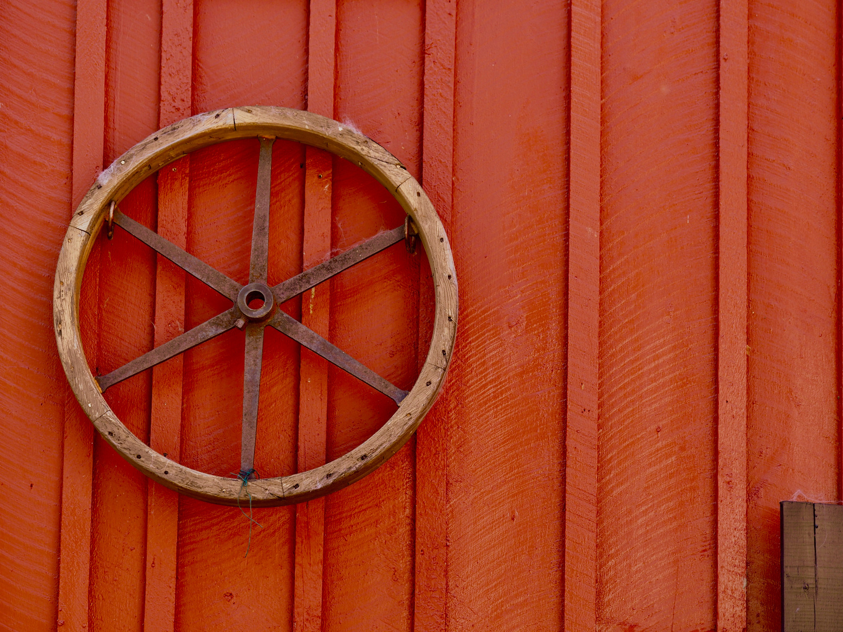
ZATRZYMAJ BŁĘDNE KOŁO
WIEMY, ŻE CHCEMY COŚ ZMIENIĆ,
ALE NIE WIEMY CO ZMIENIĆ,
A JAK JUŻ WIEMY, CO,
TO NIE WIEMY JAK

Slide 15

JAK PRACOWAĆ NAD SAMOTNOŚCIĄ W ZWIĄZKU?
Przede wszystkim pamiętaj, że w związku jesteś z drugą osobą i wchodziliście w ten związek nie po to, aby czuć się samotni. A kochani, wspierani, doceniani i ważni dla siebie.

Slide 16

ZAPROPONUJ ROZMOWĘ (MAX 30 MIN)
Otwarta rozmowa to klucz do tego, aby przedstawić drugiej osobie swój punkt widzenia i aby poznała ona nasze potrzeby. Znajdźcie bezpieczną przestrzeń i spróbujcie poświęcić sobie czas.
PORADY:
  Mów "Ja czuję się.." nie "Ty nigdy..."
  Nie oceniaj, nie przerywaj i daj dojść do głosu,
  Wyraź jasno swoje potrzeby "np. Chcę, abyśmy rozmawiali ze sobą codziennie",
  Przełamanie rutyny i dotychczasowego schematu,

Slide 17

ZNAJDŹCIE DLA SIEBIE CZAS
Rozmowa i czas to dwie kluczowe kwestie w dbaniu o relację. Znajdźcie dla siebie czas i przełamcie rutynę i monotonię. Często zapominamy, że sami możemy wiele zmienić.
PORADY:
  Wyjdź wcześniej z pracy i wybierzcie się na wspólną aktywność,
  Zaplanujcie podróż, by zbliżyć się do siebie,
  Zaproponuj kilka aktywności, które możecie robić razem,
  Wszystko jest wynikiem Waszego zaangażowania i otwartości,

Slide 18

JEDNA ROZMOWA = JEDEN PROBLEM
Nie mieszajcie wątków, nie wyciągajcie dodatkowych tematów, bo Wam się przypomniało o czymś, co ktoś zrobił kilka lat temu i sprawiło Wam to ból. Jedna rozmowa niech skupi się na jednym konkretnym temacie.
PORADY:
  Jasno zakomunikuj, że chcesz rozmawiać tylko na jeden temat,
  Trzymajcie się tego, co założyliście i pamiętajcie, że szukanie rozwiązań jest lepsze niż szukanie problemów.

Slide 19

PRAKTYKA UWAŻNOŚCI NA PARTNERA
Spójrz zupełnie inaczej na drugą osobę, z zaciekawieniem, spróbuj uważnie zastanowić się, nad tym, dlaczego jesteś z tą osobą, czym ona Cię urzeka, co w niej kochasz, jak się czujesz będąc przy niej i pozwól sobie to powiedzieć drugiej osobie.
PORADY:
  Słuchaj z zaciekawieniem drugiej osoby,
  Zadawaj jej pytania "Co przez to rozumiesz", "Czy o to Ci chodzi?"

Slide 20

NIE OCZEKUJ, ŻE WSZYSTKO ZMIENI SIĘ OD RAZU
Nic od razu się nie popsuło i nic od razu się nie naprawi. Samotność to proces i wychodzenie z niej również nim będzie.
PORADY:
  Daj sobie czas na to, aby móc wprowadzić nowe ustalenia i nowe rzeczy
  Każdy robi wszystko w tempie, które jest dla niego adekwatne i zgodne z nim,
  Nie wymuszaj niczego na drugiej stronie, proponuj, niech on zdecyduje czy chce

Slide 21
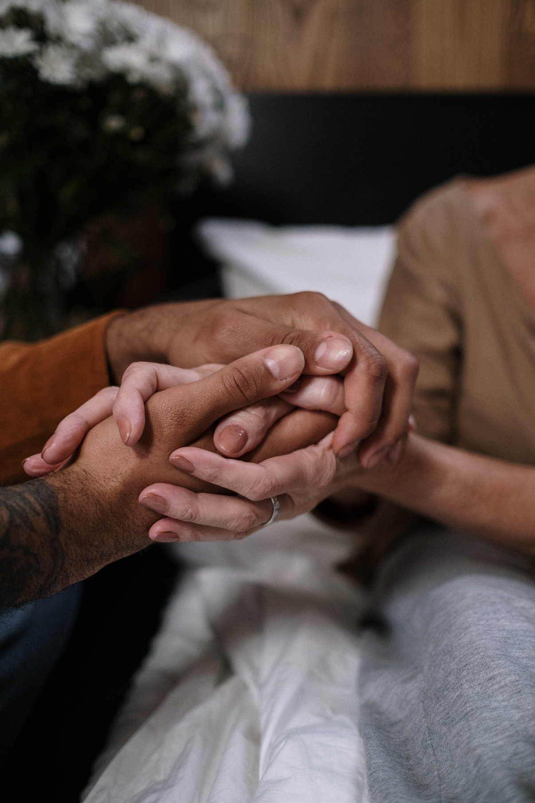
ZADBAJCIE O BLISKOŚĆ
Bliskość to nie tylko seks. To szereg zachowań, gestów, spojrzeń, które trzymają Wasz związek w poczuciu bliskości. To nie wchłonięcie drugiej osoby a wsparcie jej.
PORADY:
  Trzymajcie się częściej za dłonie,
  Przechodząc przytul swojego partnera,
  Rozmawiajcie o Waszych potrzebach i problemach,
  Traktuj drugą osobę jak partnera a nie wroga,
  Odstaw obawę przed zranieniem,
  Odkrywajcie swoje pragnienia,

Slide 22
PRACA NAD SWOJĄ SAMOAKCEPTACJĄ
I SWOJĄ TOŻSAMOŚCIĄ
Problemy to bardzo często obszar pokazujący nam pole do zmiany. To co nam przeszkadza w innych ludziach, mamy w sobie. Tak działa efekt lustra.
Zastanów się, dlaczego czujesz się samotna. Zastanów się, co lubisz, jaka jesteś, jaka chcesz być i jak wygląda Twoja pewność siebie.
Jakie słowa wypowiadasz do siebie w swojej głowie? Jakie masz przekonania o sobie? Jakie przekonania dali Ci Twoi rodzice? Co sprawia, że jesteś szczęśliwa? Co daje Ci sprawczość? Co jest w Tobie pociągające? Co w sobie kochasz? Jaka jest najlepsza wersja Ciebie?
ABY DAĆ COŚ KOMUŚ, NAJPIERW SAMA MUSISZ SAMA TO MIEĆ.

Slide 23
CZY ODEJŚCIE TO JEDYNA SŁUSZNA DROGA?
TO ZALEŻY

Slide 24
TO NIE KONIEC
A DOPIERO POCZĄTEK

Slide 25
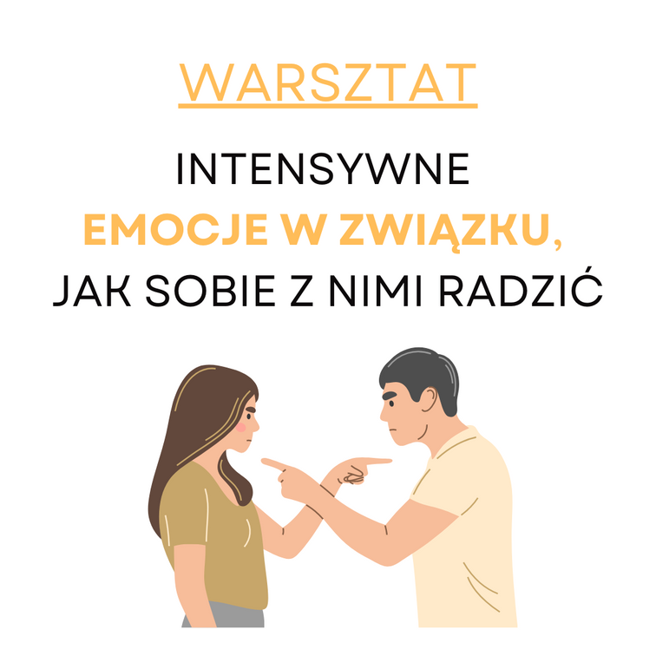


CO MOŻE CI POMÓC?
UZYSKAJ 10% ZNIŻKI DO KOŃCA WRZEŚNIA NA E-BOOKI
O KOMUNIKACJI ORAZ MASTERCLASSY
HASŁO: WARSZTAT

Slide 26

DZIĘKUJĘ!

